Slide 1
Základy správního práva
JUDr. David Hejč, Ph.D.

Slide 2
Některé otázky
Co je to správní právo?
Co je to veřejná správa?
Kdo vykonává veřejnou správu?
Jak je veřejná správa vykonávána?

Slide 3
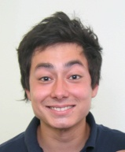
Mgr. Mirai Navrátil
absolvent 2016, učo 392853
Jaké odvětví vás bavilo nejvíc?
„Od prvopočátku jsem se chtěl věnovat právu duševního vlastnictví, které je značně propojené s hudebním prostředím, kde se pohybuju. Naopak k méně oblíbeným patřilo správní právo, které mi připadalo nepotřebné. Dneska mám ale jiný názor. Vidím, že má využití v mnoha oblastech každodenního života.“
Zdroj: https://online.muni.cz/absolventi, publikováno dne 21. března 2018

Slide 4
Správní právo jako samostatné právní odvětví
Předmět
Metoda právní regulace
Soudržnost právních norem
Zájem společnosti

Slide 5
Veřejná správa
Veřejná správa:
správa veřejných záležitostí ve společnosti zorganizované ve stát, je projevem realizace moci výkonné ve státě
X soukromá správa: - správa soukromých záležitostí, v soukromém zájmu, soukromými osobami, sledující určitý vlastní cíl a řídící se přitom vlastní vůlí
veřejná správa = správa záležitostí ve veřejném zájmu
veřejný zájem = obecně prospěšný zájem sloužící společnosti jako celku

Slide 6
Veřejná správa
obtížné veřejnou správu pozitivně vymezit
negativní vymezení veřejné správy
Veřejná správa je souhrnem činností veřejnoprávních subjektů, které nelze kvalifikovat jako zákonodárství nebo soudnictví.

Slide 7
Veřejná správa
veřejná správa vs. zákonodárství:
  zákonodárství je veřejné správě nadřazeno - vytváří pro ni formou zákonů právní rámce
  veřejná správa jako činnost výkonná, podzákonná a nařizovací je vázána zákony a zároveň zabezpečuje jejich provedení.

Slide 8
Veřejná správa
veřejná správa vs. soudnictví:
  soudy jsou vázány jen zákony, jinak jsou nezávislé. Tato nezávislost bývá ústavně zabezpečena instituty nesesaditelnosti a nepřeložitelnosti soudců
  veřejná správa je prováděna ve veřejném zájmu osobami, které nejsou nezávislé
  veřejná správa je kontrolována soudy
  Veřejná správa nevydává jen rozhodnutí v konkrétních věcech (IPA), ale další právní formy činnosti: právní předpisy, opatření obecné povahy, veřejnoprávní smlouvy, faktické zásahy

Slide 9
Jde o veřejnou správu?
Městský úřad města Vyškova vydal dne 21. 7. 2020 rozhodnutí, kterým uznal Josefa Nedbalého vinným ze spáchání přestupku z oblasti provozu na pozemních komunikacích a jako trest mu uložil pokutu ve výši 3.000 Kč.
Pan Hnízdil by si rád pořídil vlastní bydlení a proto se rozhodl si u jedné z bankovních institucí podat žádost o úvěr. Za tímto účelem si sjednal schůzku s bankovní úřednicí, která si od pana Hnízdila vyžádala občanský průkaz a pořídila si jeho kopii, kterou následně založila do spisu vedeného k jeho žádosti o úvěr.
Zastupitelstvo města Vyškov se na svém zasedání dne 7. 5. 2020 rozhodlo, že prodá obecní pozemek pozemku.
Revizor Dopravního podniku města Brna, a. s. při kontrole pasažérů prostředku hromadné dopravy zjistil, že pan Černota nemá správně označenou jízdenku a zahájil proto příslušný postup.

Slide 10
Členění veřejné správy
Vrchnostenská
  autoritativně nařizuje, přikazuje, zakazuje, povoluje…
Nevrchnostenská
  neautoritativní (fiskální či pečovatelská)

Slide 11
Zásady veřejné správy
zásada legality (zákonnosti) = správní orgán může ve své působnosti postupovat pouze na základě zákona, v jeho mezích a v jím stanoveným způsobem
zásada rovnosti = zákonná omezení musí být ukládána všem stejně
zásada legitimního očekávání = ve skutkově stejných/obdobných případech musí správní orgán postupovat stejně/obdobně a bez neodůvodněných rozdílů
zásada transparentnosti = veřejná správa má být otevřená vůči veřejnosti
zásada proporcionality = správní orgán může do práv dotčených osob zasahovat pouze v nezbytném minimálním rozsahu a pouze tehdy, pokud nelze účelu dosáhnout jinak

Slide 12
Členění veřejné správy
Státní správa
  uskutečňovaná státem jménem státu a v zájmu státu (základ veřejné správy)
Samospráva
  uskutečňována jinými subjekty než je stát svým jménem a ve svém zájmu (spravují sami sebe) je od státní správy odvozena

Slide 13
Organizace veřejné správy
Státní správa
vláda
ústřední orgány státní správy
územně dekoncentrované orgány státní správy
PO a FO
Samospráva
územní
profesní
zájmová

Slide 14
Pojem samosprávy
správa části veřejných záležitostí těmi, jichž se bezprostředně týká / správa veřejných záležitostí jménem a v zájmu autonomních veřejnoprávních korporací
subjekt: územní samosprávné celky (obce a kraje) a další/jiné veřejnoprávní korporace (profesní komory, vysoké školy), právo na samosprávu (ústavně či zákonem zaručené) a povinnost ji vykonávat
vykonavatel: orgány ÚSC, orgány VŘPK
nezávislost při výkonu samosprávy (i tak však vázanost zákony + státní dohled)
samospráva
  územní – obce, kraje
  zájmová (profesní, vysokoškolská)

Slide 15
Pojem samosprávy
správa části veřejných záležitostí těmi, jichž se bezprostředně týká / správa veřejných záležitostí jménem a v zájmu autonomních veřejnoprávních korporací
stojí na 3 principech: 1. decentralizace 2. demokracie 3. subsidiarita
subjekt: územní samosprávné celky (obce a kraje) a další/jiné veřejnoprávní korporace (profesní komory, vysoké školy), právo na samosprávu (ústavně či zákonem zaručené) a povinnost ji vykonávat
vykonavatel: orgány ÚSC, orgány VŘPK
nezávislost při výkonu samosprávy (i tak však vázanost zákony)
samospráva
  územní – obce, kraje
  zájmová (profesní, vysokoškolská)

Slide 16
Ústavní základy samosprávy
Čl. 8 Ústavy ČR: Zaručuje se samospráva územních samosprávných celků. Ústavní soud považuje místní samosprávu a nezastupitelnou složku rozvoje demokracie
Hlava sedmá Ústavy ČR „Územní samospráva“ (čl. 99 až 105)
Ústavní zákon č. 347/1997 Sb., o vytvoření vyšších územních samosprávných celků a o změně ústavního zákona České národní rady č. 1/1993 Sb., Ústava České republiky
Listina základních práv a svobod
Evropská charta místní samosprávy (č. 181/1999 Sb.):

Slide 17
Ústavní (a mezinárodněprávní) základy samosprávy
Čl. 8 Ústavy ČR: Zaručuje se samospráva územních samosprávných celků. [K tomu viz nález Pl. ÚS 1/96.]
  Ústavní soud považuje místní samosprávu a nezastupitelnou složku rozvoje demokracie
  Čl. 9 odst. 2 a 3 – materiální ohnisko
  komunální ústavní stížnost
Hlava sedmá Ústavy ČR „Územní samospráva“ (čl. 99 až 105)
Ústavní zákon č. 347/1997 Sb., o vytvoření vyšších územních samosprávných celků a o změně ústavního zákona České národní rady č. 1/1993 Sb., Ústava České republiky
Listina základních práv a svobod
Evropská charta místní samosprávy (č. 181/1999 Sb.):

Slide 18
Územní samospráva v procesu reformy veřejné správy
Reformování veřejné správy po roce 1989:
  obnova místní samosprávy
  vytvoření vyšších územních samosprávných celků
  ukončení činnosti okresních úřadů

Slide 19
Obec jako základní územní samosprávný celek
  základ obce
    osobní (tvůrci i adresáti)
    územní (mohou se slučovat, připojovat, oddělovat)
    ekonomický (požadavky na hospodaření – nevrchnostenská VS)
    mocenský aspekt obce (zejména OZV)
  veřejnoprávní korporace
  vlastní majetek (hospodaří podle vlastního rozpočtu)
  vystupuje vlastním jménem na vlastní odpovědnost

Slide 20
Samostatná a přenesená působnost obce
samostatná působnost – autonomní správa svých záležitostí
  např. vydávání obecně závazných vyhlášek
  dozor a kontrola – Ministerstvo vnitra
přenesená působnost – (dekoncentrovaný/delegovaný) výkon státní správy
  např. vydávání nařízení
  kategorizace obcí
  dozor a kontrola – krajský úřad
  Čl. 105 Ústavy „Výkon státní správy lze svěřit orgánům samosprávy jen tehdy, stanoví-li to zákon.“
smíšený model územní veřejné správy
§ 8 zákona o obcích: Pokud zvláštní zákon upravuje působnost obcí a nestanoví, že jde o přenesenou působnost obce, platí, že jde vždy o samostatnou působnost. – určuje tedy zákonodárce, limit čl. 8 Ústavy

Slide 21
§ 35 odst. 2 ZO
„Do samostatné působnosti obce patří zejména záležitosti uvedené v § 84, 85 a 102, s výjimkou vydávání nařízení obce. Obec v samostatné působnosti ve svém územním obvodu dále pečuje v souladu s místními předpoklady a s místními zvyklostmi o vytváření podmínek pro rozvoj sociální péče a pro uspokojování potřeb svých občanů. Jde především o uspokojování potřeby bydlení, ochrany a rozvoje zdraví, dopravy a spojů, potřeby informací, výchovy a vzdělávání, celkového kulturního rozvoje a ochrany veřejného pořádku.“

Slide 22
Záležitosti patřící do samostatní působnosti
Záležitosti existence obce a její územní změny např.
  slučování/připojení s jinou obcí
  označování částí obce, ulic…
Vnitřní organizace obce např.
  volba, zřizování a ustanovování orgánů obce
  zřizování obecní policie,
  organizace místního referenda
Rozpočtové hospodaření
Hospodaření s obecním majetkem
Podnikatelské aktivity obce, zakládání právnických osob
Atd.

Slide 23
Obecní právní předpisy
Podzákonný právní předpis | Který orgán vydává | Ústavněrávní východisko
Obecně závazná vyhláška obce | zastupitelstvo | čl. 104 odst. 3 Ústavy
Nařízení obce | rada/zastupitelstvo | čl. 79 odst. 3 Ústavy
obecně závazná vyhláška je originální právní předpis
nařízení je odvozený (prováděcí) právní předpis

Slide 24
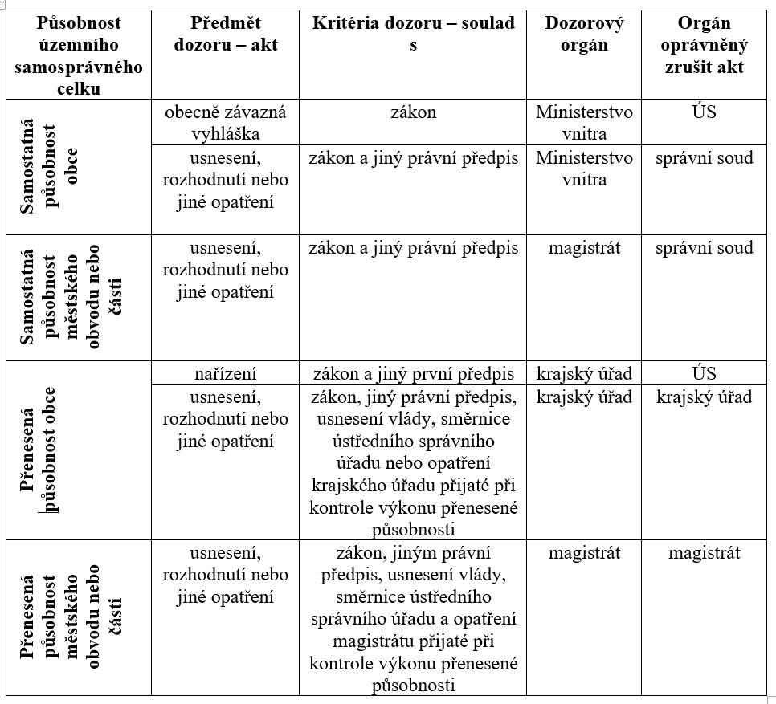
Dozor samostatné vs. přenesené působnosti

Slide 25
Počet obcí v ČR - 6259
Celkem cca 50 % všech obcí jsou obce do 500 obyvatel
kategorie obcí do 199 obyvatel (cca 20 %)
kategorie obcí od 200 - 499 obyvatel (cca 30 %),
V obcích do 500 obyvatel žije pouze cca 10 % celkové populace České republiky.
Tyto obce však zabírají víc než 1/3 rozlohy České republiky.

Slide 26
Obce a jejich členění
kategorizace obcí
  obce (jedničkové) – 6259
  obce s pověřeným obecním úřadem (dvojkové) - 388
  obce s rozšířenou působností (trojkové) - 205
další členění
  obec
  město a městys
  statutární město
  hl. m. Praha

Slide 27
Orgány obce
zastupitelstvo obce
  výbory zastupitelstva (finanční a kontrolní,
  další fakultativně)
rada obce
  komise rady
starosta
obecní úřad
  (tajemník)
zvláštní orgány obce
obecní policie

Slide 28
Zastupitelstvo
vrcholný orgán (vyjádření ústavního práva občanů podílet se na správě veřejných záležitostí)
přímo volený orgán
stěžejní úloha především v rámci
samostatné působnosti
veřejná zasedání nejméně jednou za tři měsíce
občané mohou v otázkách samostatné
působnosti vytvořit bod programu zasedání,
zápisy ze zasedání veřejné, možno nahlížet
a činit výpisy
vytváří výbory jako poradní a iniciativní
orgány (povinně finanční a kontrolní)

Slide 29
Rada obce
výkonný orgán vykonávající působnost jak samostatnou, tak přenesenou
volena z řad zastupitelstva, kterému je také odpovědná (pokud je alespoň 15 zastupitelů, jinak její pravomoci vykonává starosta a zastupitelstvo)
neveřejná zasedání
v otázkách samostatné působnosti obce mohou občané podat žádost podepsanou 0,5 % oprávněných občanů o projednání určité věci (rada ji musí do 60 dnů projednat)
zápisy ze zasedání veřejné, možno nahlížet a činit výpisy
vytváří komise jako poradní a iniciativní orgány

Slide 30
Starosta
specifický orgán, který zastupuje obec navenek (podepisuje za ni např. právní předpisy obce) X nelze právní jednání bez předchozího souhlasu orgánu obce, je-li požadován – jinak absolutní neplatnot
volen zastupitelstvem, kterému je odpovědný
v případě potřeby zastupován místostarosty

Slide 31
Obecní úřad
orgán působící hlavně v přenesené působnosti (přenesená působnost tam kde není svěřeno jinému orgánu obce)
– v rámci ní vytváří specializované odbory (např. odbor životního prostředí, dopravy, přestupkový, odbor stavebního úřadu, ...)
podpůrně působí též v samostatné působnosti obce
tajemník obecního úřadu (ve II. a III. se obligatorně)
  odpovídá za plnění úkolů starostovi, který je v čele OÚ

Slide 32
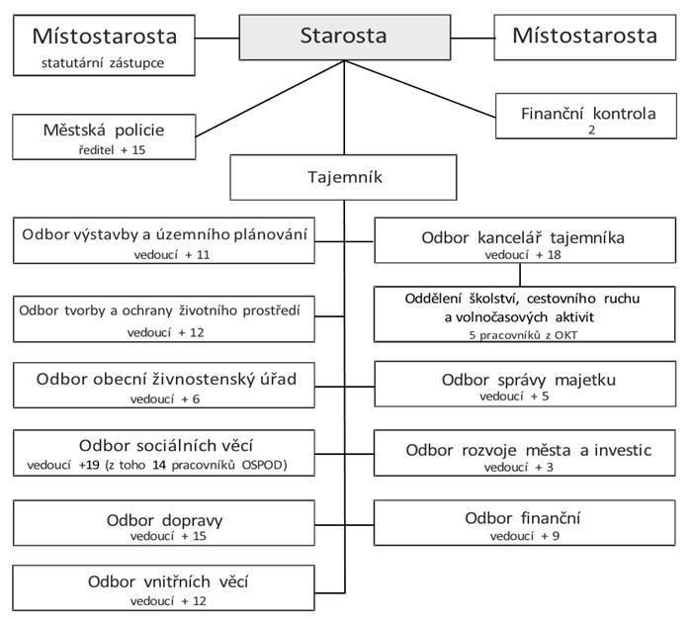
Struktura obecního úřadu - příklad

Slide 33
Statutární města
§ 4 odst. 1 zákona o obcích: Statutárními městy jsou Kladno, České Budějovice, Plzeň, Karlovy Vary, Ústí nad Labem, Liberec, Jablonec nad Nisou, Hradec Králové, Pardubice, Jihlava, Brno, Zlín, Olomouc, Přerov, Chomutov, Děčín, Frýdek-Místek, Ostrava, Opava, Havířov, Most, Teplice, Karviná, Mladá Boleslav a Prostějov.
územní členění na základě statutu (OZV)
fakultativní členění na městské části/obvody
magistrát (městský úřad) a primátor (starosta), ostatní orgány mají pojmenování obdobné jako je tomu u obcí, resp. jiných měst
městské obvody a městské části jednají za statutární město v záležitostech jim svěřených zákonem a v mezích zákona statutem.
městské obvody a městské části nemohou vydávat obecně závazné vyhlášky nebo nařízení.
další úprava v § 130 a násl. zákona o obcích

Slide 34
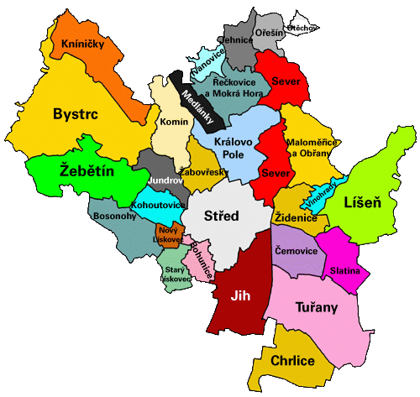
Příklad členění – statutární město Brno

Slide 35
Hlavní město PRAHA
  má postavení obce i VÚSC („kraje“)
  na městské části se člení tzv. ze zákona
  některé vnitřní vztahy upraveny přímo zákonem č. 131/2000 Sb., o hlavním městě Praze, jiné STATUTEM
  dále principiálně obdobný vnitřní režim jako u statutárních měst

Slide 36
Kraj jako vyšší územní samosprávný celek
  základ kraje
    osobní
    územní
    ekonomický
    mocenský aspekt
  veřejnoprávní korporace
  vlastní majetek
  vystupuje vlastním jménem na vlastní odpovědnost
  ústavní zákon č. 347/1997 Sb., o vytvoření vyšších územních samosprávných celků
  formálně zřízeny s účinností od 1. 1. 2000
Vztah obcí a krajů (oblast samostatných působností):
respektování „autonomie“ samosprávného postavení obcí
kraj má vyšší nikoliv nadřízené postavení
princip subsidiarity

Slide 37
Orgány kraje
zastupitelstvo kraje
  výbory zastupitelstva (finanční, kontrolní a výbor pro výchovu, vzdělání a zaměstnanost, další fakultativně)
rada kraje
  komise rady
hejtman
krajský úřad
  ředitel KÚ
zvláštní orgány kraje

Slide 38
Specifické rysy profesní samosprávy
Významný projev decentralizace VS ve státě – profesním komorám se svěřuje regulace výkonu některých profesí (na nichž je výrazný veřejný zájem), a to těmi, kdo je sami vykonávají
exkluzivita osobního substrátu zájmové korporace X personální základ obce
k získání členství se vyžadují předpoklady – určité vzdělání, absolvování praxe a vykonání zvláštních profesních zkoušek X u obce každý občan ČR
Vydávány tzv. stavovské předpisy – vnitřní předpisy korporace (srov. právní předpisy obcí a krajů)
existence dohledu (kontroly) orgánů komory nad kvalitou výkonu povolání – možnost kárného potrestání za porušení právních předpisů nebo i stavovských předpisů – zajištěno skrze povinné členství
nucené povinné členství jako podmínka k výkonu příslušného povolání
povinnost platit pravidelně příspěvky na provoz

Slide 39
Profesní samospráva
advokátní komora, notářská komora, exekutorská komora,
lékařská komora, stomatologická komora, lékárnická komora, komora veterinárních lékařů,
komora architektů, komora autorizovaných inženýrů a techniků činných ve výstavbě,
komora daňových poradců, komora auditorů, komora patentových zástupců

Slide 40
Vysoké školy
nejvyšší článek vzdělávací soustavy – terciální vzdělávání – pouze vysoká škola má oprávnění udělovat akademické tituly
Dělení vysokých škol:
  veřejné
  soukromé
  státní
Veřejná vysoká škola
  přiznává akademické tituly
  koná habilitační řízení
  koná řízení ke jmenování profesorem
  používá akademické insignie a koná akademické obřady
  financovány ze státního rozpočtu, poplatky spojené se studiem, výnosy z doplňkové činnosti, dary, rozpočet ÚSC a další.

Slide 41
Veřejná vysoká škola
samospráva – rozhoduje o vnitřní organizační struktuře, počet přijatých uchazečů, tvorba a uskutečňování studijních programů, organizace studia, vědecké/výzkumné a další tvůrčí činnosti, rozhoduje v pracovněprávních věcech, hospodaření, výše poplatku za studium…
Samosprávné
  Akademický senát
  Rektor
  Vědecká (akad.) rada
  Disciplinární komise
  Rada pro vnitřní hodnocení

Slide 42
Podíl občanů na veřejné správě.
Čl.21 odst. 1 Listiny
Občané mají právo podílet se na správě veřejných věcí přímo nebo svobodnou volbou svých zástupců.
základní předpoklad pro výkon přímé i zastupitelské demokracie
institucionální mechanismus k řešení rozporů :
je spíše pravidlem než výjimkou, že obecný zájem je odlišný od všech zájmů individuálních. Nutnost společenského spolužití proto vyvolává neustálé napětí, a tím i potřebu hledání souladu a rozhodování kolizních případů

Slide 43
Referendum
Místní referendum
  zákon 22/2004 Sb., o místním referendu
  oprávněné osoby (právo volit do zastupitelstva)
  souhlas/nesouhlas s konkrétně položenou otázkou
    pouze v samostatné působnosti + některé výjimky (§ 7)
  v některých případech je obligatorní (zásadní změny území obce)
  koná se - na základě usnesení zastupitelstva nebo na návrh přípravného výboru
  platnost a závaznost
Krajské referendum
– zákon č. 118/2010 Sb., o krajském referendu – právní úprava obdobná jako u místního referenda + specifika

Slide 44
Petice
Každý má právo sám nebo společně s jinými obracet se na státní orgány se žádostmi, návrhy a stížnostmi ve věcech veřejného nebo jiného společného zájmu, které patří do působnosti těchto orgánů (dále jen "petice").
Právo na informace ve veřejné správě
Zákon č. 106/1999 Sb., o svobodném přístupu k informacím
§ 2
Povinnost poskytovat informace
(1) Povinnými subjekty, které mají podle tohoto zákona povinnost poskytovat informace vztahující se k jejich působnosti, jsou státní orgány, územní samosprávné celky a jejich orgány a veřejné instituce.

Slide 45
Děkuji za pozornost

